Slide 1
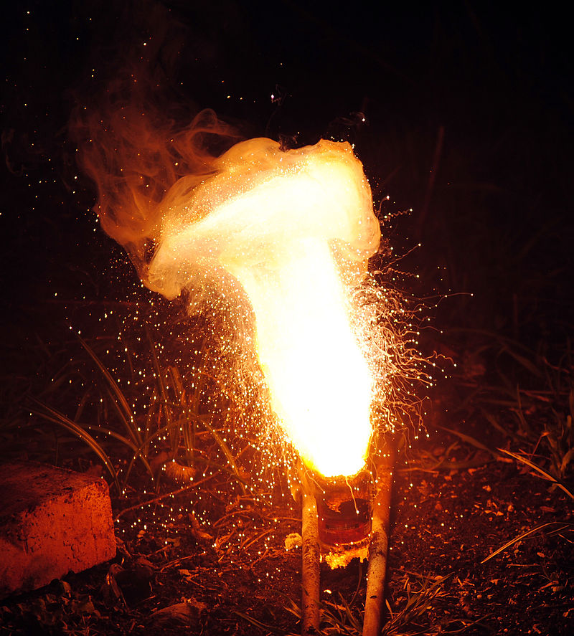
Princípios de reactividade e equilíbrios químicos
Aula 16-17

Slide 2
Equilíbrio químico

Slide 3
Equilíbrio químico
NaHCO₃ + CaCl₂
Excesso Gelo seco – CO₂ sólido

Slide 4
Constante de equilíbrio químico

Slide 5
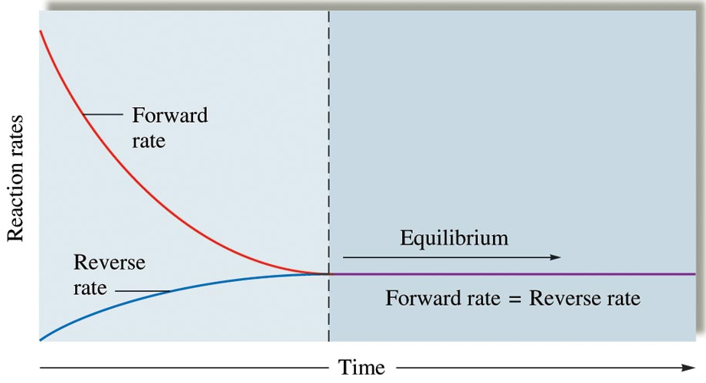
Constante de equilíbrio químico

Slide 6
Constante de equilíbrio químico
aA + bB cC + dD
[C]
c
[D]
d
K
=
[A]
a
[B]
b
Constante para uma dada temperatura

Slide 7
Constante de equilíbrio químico
Sólidos no equilíbrio
Água no equilíbrio

Slide 8
Equilíbrio em fase gasosa
Relação Kp com Kc
Δn = mol de produtos – moles de reagentes

Slide 9
Magnitude da constante de equilíbrio

Slide 10
Magnitude da constante de equilíbrio

Slide 11
Magnitude da constante de equilíbrio
c
d
[C]
[D]
Q
=
[A]
a
[B]
b

Slide 12
Quociente de Reação
Magnitude da constante de equilíbrio
Q = K; Sistema em equilíbrio. Não ocorrerá desolcamento.
Q < K; Sistema se descola para a direita.
Consumo de reagentes e formação de produtos, até atingir o equilíbrio.
Q > K; Sistema se desloca para a esquerda.
Consumo de produto e formação de reagente, até atingir o equilíbrio.

Slide 13
Magnitude da constante de equilíbrio

Slide 14
Exemplo 1
Considerando a concentração iniciais de PCl₅ = 1,6 M. Determine as concentrações de produtos e reagentes no equilíbrio. Kc= 1,20

Slide 15
Magnitude da constante de equilíbrio
Podemos desprezar x quando K<1

Slide 16
Exemplo 2
Considerando as concentrações iniciais de N₂ = 0,8 M e N₂ = 0,2 M. Determine as concentrações de produtos e reagentes no equilíbrio. Kc= 1x10⁻⁵
X= 6,3x10⁻⁵
[N₂]≈ 0,80 M
[O₂]≈ 0,20 M
[NO] = 6,3x10⁻⁴ M

Slide 17
Balanceamento e constante de equilíbrio
As equações químicas podem ser balanceadas utilizando diferentes coeficientes estequiométricos.
Quando os coeficientes de uma equação balanceada são multiplicados por algum dado fator a constante de equilíbrio para a nova equação K_{nova} é igual à constante de equilíbrio anterior K_{anterior} elevada à potência do factor de multiplicação.

Slide 18
Somando reações químicas

Slide 19
Somando reações químicas

Slide 20
Efeito da temperatura no equilibrio
Perturbação | Mudança conforme a mistura volta ao equilíbrio | Efeito no equilíbrio | Efeito em K
Aumento da temperatura | Energia seja consumida pelo sistema | Variação endotérmica | Variação
Queda da temperatura | Energia seja gerada pelo sistema | Variação exotérmica | Variação
Gás castanho
Gás amarelo
Temperatura alta
Temperatura baixa

Slide 21
Efeito adição de um componente no equilibrio
Gases
Diminuição do volume - aumento de pressão | Sistema tende a diminuir a pressão | A composição varia para reduzir o número total de moléculas de gás | Nenhuma variação
Aumento do volume - diminuição de pressão | Sistema tende a aumentar a pressão | A composição varia para aumentar o número total de moléculas de gás | Nenhuma variação
Gás castanho
Gás amarelo
Decréscimo no volume
O novo equilíbrio favorece o produto

Slide 22
Efeito adição de um componente no equilibrio
Adição de reagente | Parte do reagente gerado é consumido | Aumento da concentração do produto | Nenhuma variação
Adição de produto | Parte do produto adicionado é consumido | Aumento da concentração do reagente | Nenhuma variação
Adição reagente | Parte do regente adicionado é consumido | Aumento da concentração do produto | Nenhuma variação

Slide 23
78. A reacção de equilíbrio é dada pela seguinte equação:
N₂O₄ (g) ↔ 2NO₂ (g)
Se a pressão toral em um frasco contendo gases NO₂ e N₂O₄ a 25 ºC é de 1,5 atm e o valor de Kp a essa temperatura é de 0,148 que fração de N₂O₄ foi dissociada de NO₂?

Slide 24
79. O Kp para a formação de fosgênio (COCl₂ é de 6,5x10¹¹ a 25ºC)
CO(g) + Cl₂ (g) ↔ COCl₂ (g)
Qual é o valor de Kp para a dissociação do fosgênio
COCl₂ (g) ↔ CO (g) + Cl₂ (g).
80. O Tetracloreto de Carbono pode ser produzido pela seguinte reacção:
CS₂ (g) + 3Cl₂(g) ↔ S₂Cl₂ (g) + CCl₄(g)
Suponha que 0,12 mols de CS₂ e 0,36 mol Cl₂ sejam colocadas em um frasco de 10 L. Após o equilíbrio ter sido atingido, a mistura contém 0,090 mol de CCl4. Calcule Kc?
81. A constante de equilíbrio para a reacção de isomerização butano <-> isobutano é de 2,5 a 25ºC. se 1,75 mol de butano e 1,25 mol de isobutano são misturados, o sistema está em equilíbrio? Se não estiver, quando prosseguir ao equilíbrio, qual o reagente aumenta em concentração? Calcule as concentrações dos dois compostos quando o sistema atinge o equilíbrio.
82. A 1800 K o oxigênio se dissocia muito levemente em seu átomos.
O₂ (g) ↔ 2O(g); Kp= 1,2x10⁻¹⁰
Se você colocar 0,050 mol de O2 em um recipiente de 10 L e aquecê-lo até 1800 , quantos átomos de O estarão presentes no frasco.

Slide 25
83. Ácido bórico e glicerina formam um complexo
B(OH)₃ (aq) + glicerina ↔ B(OH)₃-glicerina (aq)
Com uma constante de equilíbrio de 0,90. Se a contracção de ácido bórico é de 0,10 M, quanta glicerina deve ser adicionada, por litro, para que 60% do ácido bórico esteja ma forma de complexo?
84. Uma amostra de gás N₂O₄ é colocada em um frasco a uma pressão de 1 atm. Quando o equilíbrio é atingido 20% do N₂O₄ foi convertido me gás N₂.
Calcule o Kp
Se a pressão original de N₂O₄ for 0,1 atm qual é a porcentagem de dissociação do gás? O resultado está de acordo com o principio de Le Chatelier?
85. Uma reacção importante na formação de smog é:
O₃ + NO ↔ O₂ + NO₂
Se as concentrações iniciais forem [O₃]=1x10⁻⁶M, [NO] = 1x10⁻⁵M, [NO₂]=2,5x10⁻⁴ M e [O]=8,2x10⁻³M o sistema estará em equilíbrio? Se n estiver em equilíbrio para onde é que a reacção irá prosseguir? O resultado está de acordo com o principio de Le Chatelier. O que acontece se aumentar a temperatura?
A hemoglobina (Hb) pode formar complexos com o O₂ e com o CO.
HbO₂ (aq) + CO (g) ↔ HbCO (aq) + O₂ (g)
Em temperatura corporal K é aproximadamente igual a 200. No entanto se a razão [HbCO/ HbO₂] chegar perto de 1 a morte é provável. Que pressão parcial de CO no ar tende a ser fatal? Suponha uma pressão parcial de O₂ na de 0,20 atm.

